Slide 1
ВОДЫ МИРОВОГО ОКЕАНА. Схема поверхностных течений
Учитель географии
Саввин П.В.

Slide 2
ГИДРОСФЕРА - ВОДНАЯ ОБОЛОЧКА ЗЕМЛИ.
Гидросфера
Воды атмосферы
Воды суши
Мировой океан 96%
Тихий океан;
Атлантический океан;
Индийский океан;
Северный Ледовитый океан
Ледники;
Подземные воды;
Реки;
Озера;
Болота

Slide 3
Роль океана в жизни людей:
МИРОВОЙ ОКЕАН
!пк
Смягчает и увлажняет климат Земли;
Поставляет кислород в атмосферу (фитопланктон);
Поглощает углекислый газ из атмосферы;
Полезные ископаемые (нефть, газ, соль , золото и др.);
Морепродукты;
Гидроэнергия;
Сама вода.

Slide 4
Водные массы -
- большие объемы воды, образующиеся в определенных частях океана и отличающиеся друг от друга температурой, прозрачностью, соленостью, плотностью, количеством кислорода, наличием определенных живых организмов.
Различают:
поверхностные;
промежуточные;
глубинные;
придонные водные массы.

Slide 5
Свойства вод океана
Температура;
Соленость.
СП
Полярные
tº
33‰
65º
Умеренные
ºt
33‰
30º
Тропические
!36‰
10º
ºt
Экваториальные
34‰
0º

Slide 6
Течения – это перемещение водных масс в океане.
На возникновение и направление течений влияют:
Ветер;
Рельеф дна океана;
Очертания материков;
Температура, соленость, плотность водных масс.

Slide 7
Рельеф дна океана
и
очертания
материков
Разница
температур
водных масс
Постоянные
ветры
Отклоняющая сила вращения Земли

Slide 8
Течения
По температуре
- теплые;
- холодные.
По времени
- постоянные;
- временные;
- периодические.
По глубине
- поверхностные;
- глубинные;
- придонные.

Slide 9
Поверхностные течения образуют круговые движения, что объясняется вращением Земли вокруг оси.
В сев. полушарии
В юж. полушарии

Slide 10
Круговое движение течений к югу от экватора в Атлантическом океане.
3
2, 3
Господствующие ветры;
Очертание материков;
Вращение Земли вокруг оси.
1, 2. 3
1, 3

Slide 11
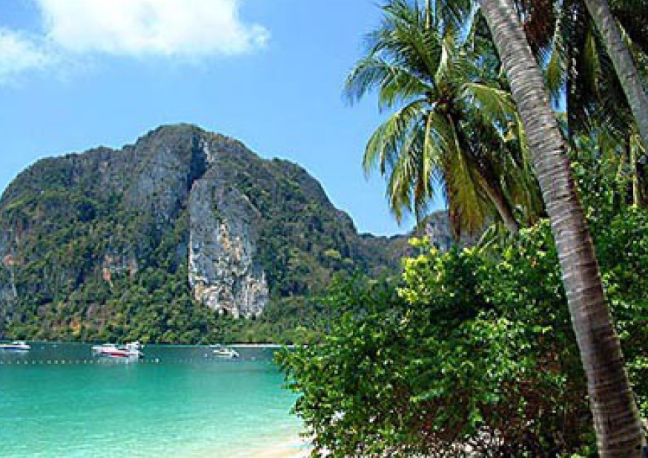
Значение течений
Теплые течения
Холодные течения
Понижают температуру
воздуха побережья.
Повышают температуру
воздуха побережья.
Влияют на отсутствие
влаги
(климат сухой и холодный)
Переносят влагу
(климат влажный и теплый)

Slide 12
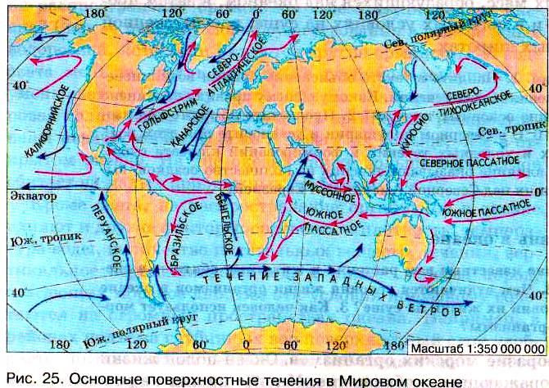

Slide 13
Домашнее задание:
§ 7;
Вопросы;
На к/к указать течения и уметь их показывать на физической карте;
Сообщение «Разнообразие морских организмов».

